Slide 1
BACCHIRI! / VERIFIABLE MEASUREMENT LAYER
センサー値を見せずに、
判定の根拠を届ける。
測定する
証明する
検証する
測定元で記録を保持。
登録済みの条件で判定。
第三者が公開証拠を確認。
非公開の測定から、組織を越えて確認できる証拠へ
編集プレビュー・新GUIの録画待ち
01 / 11
Notes:
センサー値を見せずに、
判定の根拠を届ける。,測定値を渡さずに、第三者が判定の根拠を確認できる。バッチリは、ミッドナイトとクラウドフレアで、測定結果を検証できる証拠にします。,Edition new-gui-pitch-20260910; preview. GUI uses controlled synthetic measurements; field operation diagrams describe the separate device path. 02:00 JST is a processing start, not a confirmation deadline.

Slide 2
測定報告の課題
報告を受け取るだけから、
根拠を確認できる状態へ。
測定する側
確認する側
BACCHIRI
機微な測定記録を持つ。
条件・日付・判定を知りたい。
登録済みの条件と判定を結ぶ。
最初の用途：組織をまたぐ日次の測定報告
編集プレビュー・新GUIの録画待ち
02 / 11
Notes:
報告を受け取るだけから、
根拠を確認できる状態へ。,測定する側は、機微な記録を持ちます。確認する側に必要なのは、日付、条件、判定です。組織をまたぐ日次報告を、必要な証拠だけで確認できるようにします。,Edition new-gui-pitch-20260910; preview. GUI uses controlled synthetic measurements; field operation diagrams describe the separate device path. 02:00 JST is a processing start, not a confirmation deadline.

Slide 3
01 / 証明する対象の登録
Deviceと判定条件を先に結びつける
Device
G01
登録された識別情報
新しいGUIの録画を挿入
条件
公開しきい値と有効期間
撮影：Device Workflow → 登録状態と適用条件
権限
Device側で保持
撮影枠です。実際の操作画面・処理結果ではありません。
ブラウザの操作デモ・生成した測定データ
編集プレビュー・新GUIの録画待ち
03 / 11
Notes:
Deviceと判定条件を先に結びつける,これは、ブラウザで生成したテストデータによる操作デモです。登録されたデバイスと、測定期間より前に定めた公開条件を確認します。,G01: 撮影：Device Workflow → 登録状態と適用条件,Edition new-gui-pitch-20260910; preview. GUI uses controlled synthetic measurements; field operation diagrams describe the separate device path. 02:00 JST is a processing start, not a confirmation deadline.

Slide 4
02 / 非公開の日次データ
1日を、24の時間枠で扱う
選択する
G02
計測が終了した運用日
新しいGUIの録画を挿入
非公開で保持
測定値と証明用の入力
撮影：選択した日付・件数・非公開入力の保持状態
欠測を残す
欠測時間は NO DATA
撮影枠です。実際の操作画面・処理結果ではありません。
ブラウザの操作デモ・生成した測定データ
編集プレビュー・新GUIの録画待ち
04 / 11
Notes:
1日を、24の時間枠で扱う,終了した運用日と記録件数を確認します。証明入力は二十四の時間枠。逸脱は範囲外、欠測はノーデータとして残し、公開画面に測定値を出しません。,G02: 撮影：選択した日付・件数・非公開入力の保持状態,Edition new-gui-pitch-20260910; preview. GUI uses controlled synthetic measurements; field operation diagrams describe the separate device path. 02:00 JST is a processing start, not a confirmation deadline.

Slide 5
03 / 承認と処理受付
Deviceが承認し、サービスが処理する
承認
G03
Deviceの送信内容を承認
新しいGUIの録画を挿入
受付
同じ Proof Job ID を追跡
午前2時（日本時間）は処理開始。確定時刻は処理状況による
待機
受付中は検証済みではない
撮影枠です。実際の操作画面・処理結果ではありません。
ブラウザの操作デモ・生成した測定データ
編集プレビュー・新GUIの録画待ち
05 / 11
Notes:
Deviceが承認し、サービスが処理する,日次証明を依頼し、処理を承認します。対象は日本時間の午前二時から処理。受付中は未確定です。このジョブの識別子を使って、後で結果を照合します。,G03: 午前2時（日本時間）は処理開始。確定時刻は処理状況による,Edition new-gui-pitch-20260910; preview. GUI uses controlled synthetic measurements; field operation diagrams describe the separate device path. 02:00 JST is a processing start, not a confirmation deadline.

Slide 6
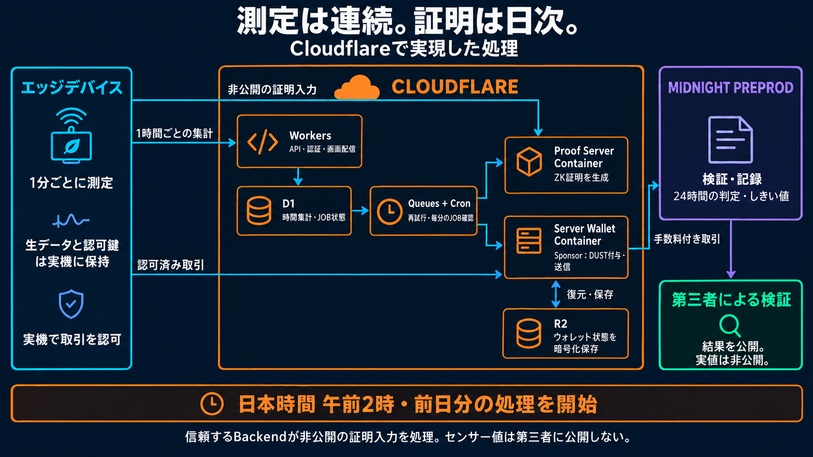
構成の説明図・実機の自動運用
編集プレビュー・新GUIの録画待ち
06 / 11
Notes:
測定は継続、証明は時刻指定で処理,実機は一分ごとに測定し、時間集計を送ります。ワーカーズがAPIと画面を提供。D1、キュー、定期実行でジョブを管理し、別々のコンテナで証明と手数料負担を行います。R2にはウォレットの暗号化状態を保存します。,Edition new-gui-pitch-20260910; preview. GUI uses controlled synthetic measurements; field operation diagrams describe the separate device path. 02:00 JST is a processing start, not a confirmation deadline.

Slide 7
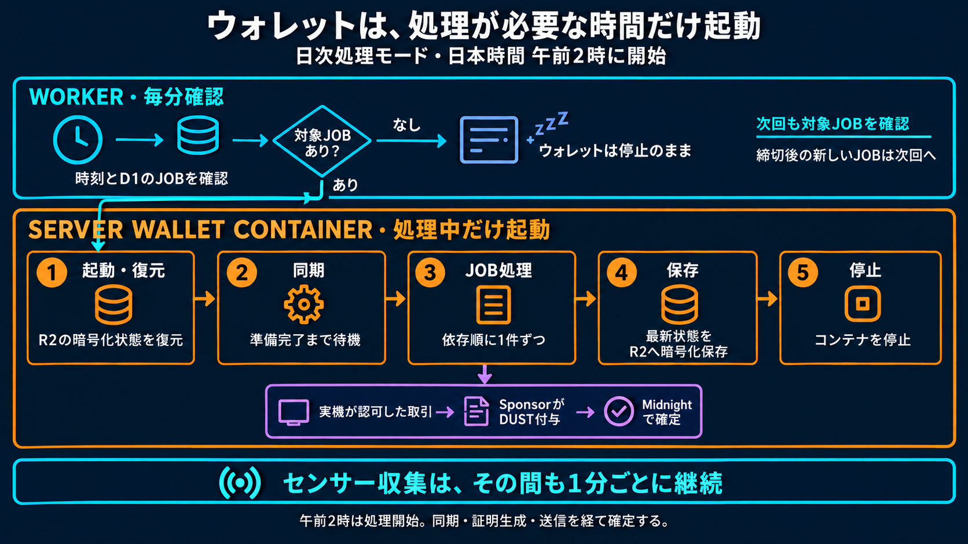
構成の説明図・実機の自動運用
編集プレビュー・新GUIの録画待ち
07 / 11
Notes:
対象JOBがあるときだけWalletを起動,ワーカーが対象ジョブを先に確認し、ウォレットを起動。保存状態を復元して同期し、一件ずつ処理します。スポンサーは承認済みの取引の手数料を負担。完了後は保存して停止し、その間も測定は続きます。,Edition new-gui-pitch-20260910; preview. GUI uses controlled synthetic measurements; field operation diagrams describe the separate device path. 02:00 JST is a processing start, not a confirmation deadline.

Slide 8
04 / 確定した記録
処理後に、同じJOBの結果を確認
照合
G04
Device・運用日・JOBの一致
新しいGUIの録画を挿入
確定
取引の確定状態
処理後の別撮り映像・待ち時間は省略
引き継ぐ
公開検証に使うTXハッシュ
撮影枠です。実際の操作画面・処理結果ではありません。
処理後の別撮り映像・待ち時間は省略
編集プレビュー・新GUIの録画待ち
08 / 11
Notes:
処理後に、同じJOBの結果を確認,処理後に撮影した、同じジョブの結果です。デバイスと日付を照合し、確定した取引ハッシュを確認します。待ち時間は省略しています。,G04: 処理後の別撮り映像・待ち時間は省略,Edition new-gui-pitch-20260910; preview. GUI uses controlled synthetic measurements; field operation diagrams describe the separate device path. 02:00 JST is a processing start, not a confirmation deadline.

Slide 9
05 / 第三者による公開検証
第三者はTXハッシュから確認できる
検索
G05
同じ確定取引を開く
新しいGUIの録画を挿入
確認
運用日・時間別判定・条件
公開検証にDeviceのセッションは不要
照合
Midnightの公開記録
撮影枠です。実際の操作画面・処理結果ではありません。
ブラウザの操作デモ・生成した測定データ
編集プレビュー・新GUIの録画待ち
09 / 11
Notes:
第三者はTXハッシュから確認できる,第三者検証に同じ取引ハッシュを入力します。運用日、時間別判定、条件と公開証拠を、測定値なしで確認。ブラウザは公開記録を照合し、ゼロ知識証明自体の再検証はしません。,G05: 公開検証にDeviceのセッションは不要,Edition new-gui-pitch-20260910; preview. GUI uses controlled synthetic measurements; field operation diagrams describe the separate device path. 02:00 JST is a processing start, not a confirmation deadline.

Slide 10
証明する範囲
証明の範囲を、明確にする
証明する
公開しない
信頼が必要
確約した入力・登録条件・公開
判定の関係。
第三者向け画面でのセンサー値。
物理的な正確さ、全件の計測、
測定元の集計とバックエンド。
何を示す証拠なのかを定めて、業務で使える形にする
編集プレビュー・新GUIの録画待ち
10 / 11
Notes:
証明の範囲を、明確にする,証明するのは、入力、登録条件、公開判定の関係です。物理的な正確さ、全件の計測、測定元の正しい集計までは保証しません。現在のバックエンドも信頼する構成です。,Edition new-gui-pitch-20260910; preview. GUI uses controlled synthetic measurements; field operation diagrams describe the separate device path. 02:00 JST is a processing start, not a confirmation deadline.

Slide 11
次の到達点
動く証明フローから、
価値を測るパートナー実証へ
確認済み
実装済み
次の実証
Midnight Preprodでの基本証明
フロー。
実機の測定とCloudflareでの時
刻指定処理。
継続運用、確認の手間、支払い
意思を測る。
測定報告の業務と、実証を進めるパートナーへ
編集プレビュー・新GUIの録画待ち
11 / 11
Notes:
動く証明フローから、
価値を測るパートナー実証へ,基本フローに加え、実機の測定と時刻指定処理まで実装しました。次はパートナーの報告業務で、継続運用、確認の手間、支払い意思を測ります。非公開の測定から、確認できる証拠へ。,Edition new-gui-pitch-20260910; preview. GUI uses controlled synthetic measurements; field operation diagrams describe the separate device path. 02:00 JST is a processing start, not a confirmation deadline.

